Slide 1





TIẾT 43 – BÀI 44
ĐA DẠNG VÀ ĐẶC ĐIỂM CHUNG CỦA LỚP CHIM
I- CÁC NHÓM CHIM
II- ĐẶC ĐIỂM CHUNG CỦA CHIM
III- VAI TRÒ CỦA CHIM
Notes:
Thân thị Diệp Nga- Bình Dương

Slide 2
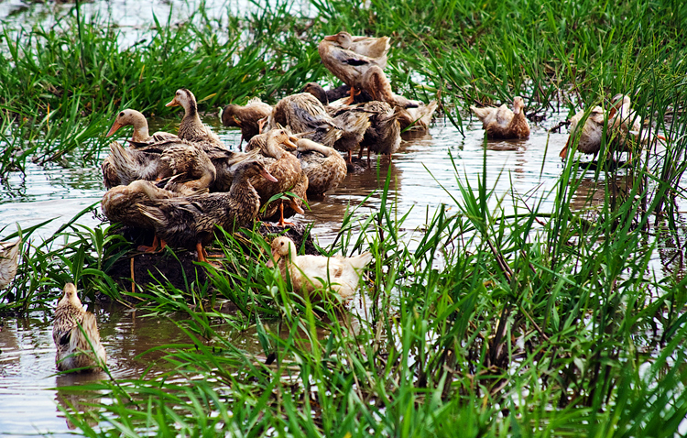
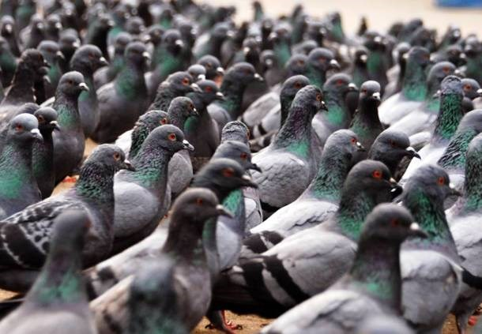
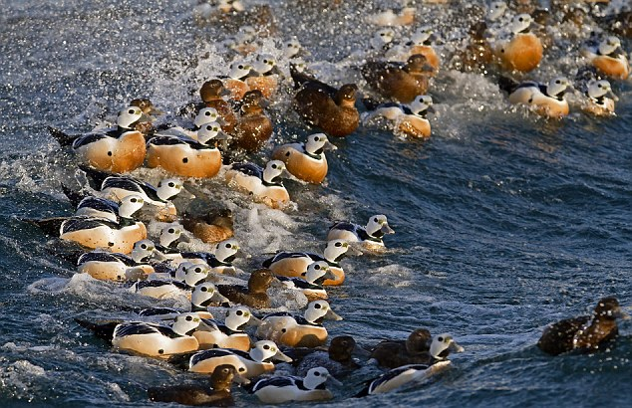
I. CÁC NHÓM CHIM:
Quan sát các hình ảnh sau:
Em có nhận xét gì về số lượng loài của lớp chim?
Hiện nay, lớp chim được biết khoảng 9600 loài được xếp trong 27 bộ. Ở Việt Nam đã phát hiện 830 loài.

Slide 3
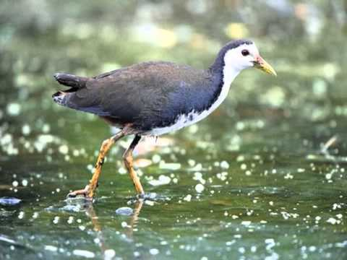
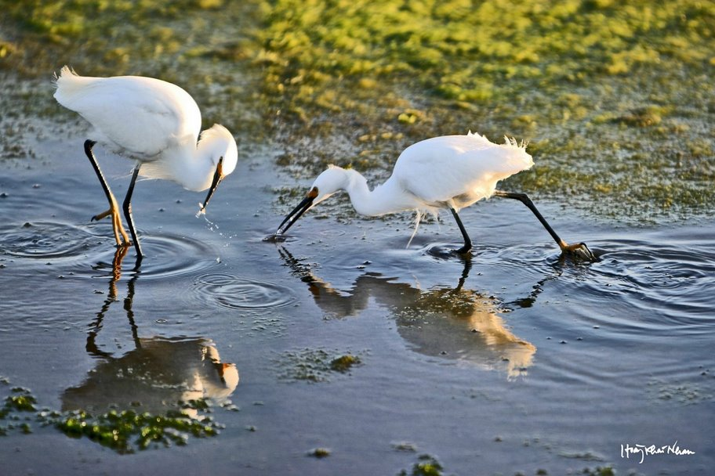
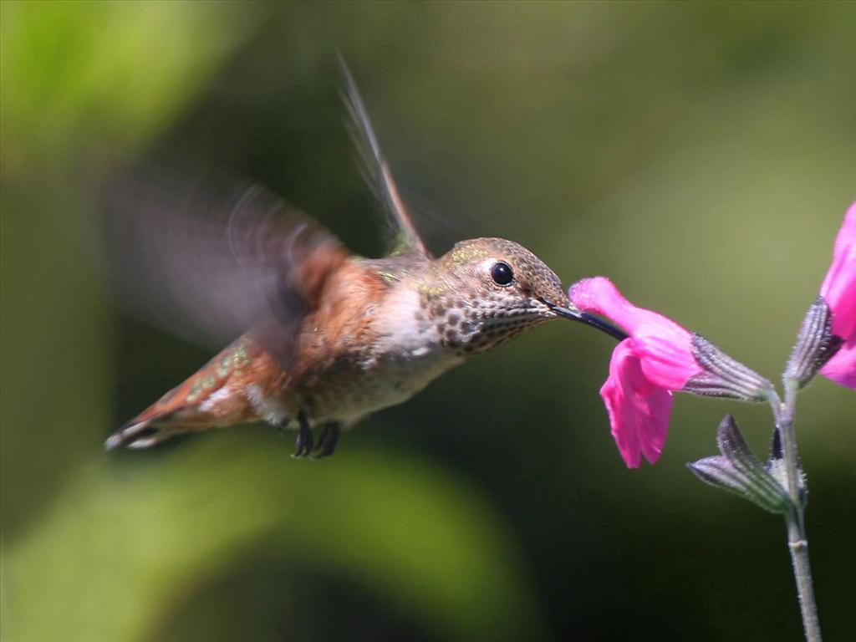
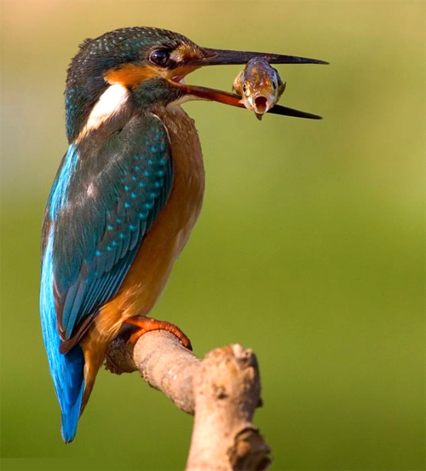
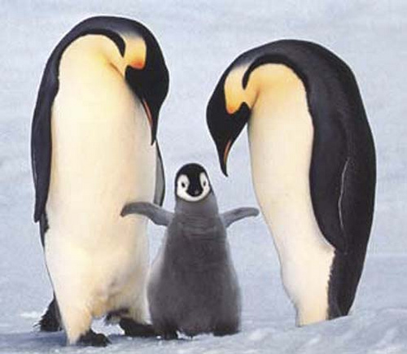
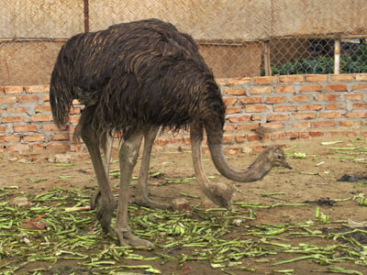
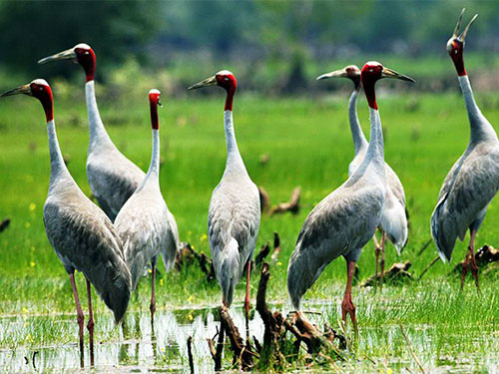
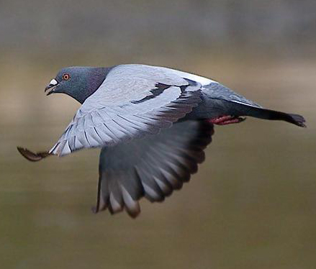
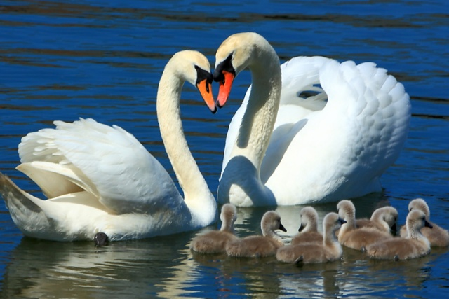
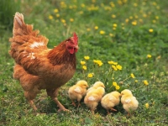
Quan sát các hình ảnh sau:
Em có nhận xét gì về môi trường sống của lớp chim?
Sự đa dạng của lớp chim được thể hiện như thế nào?

Slide 4

BÀI 44.
ĐA DẠNG VÀ ĐẶC ĐIỂM CHUNG CỦA LỚP CHIM
I. CÁC NHÓM CHIM:
* Sự đa dạng của lớp chim được thể hiện ở số lượng loài và môi trường sống.

Slide 5
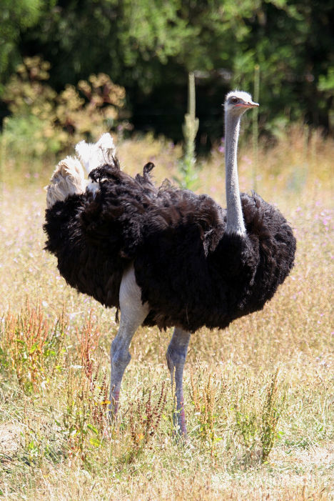
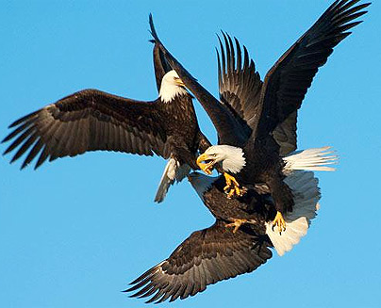
Nhóm chim chạy
Lớp chim
Nhóm chim bơi
Nhóm chim bay

Slide 6
Nghiên cứu thông tin SGK, TLN hoàn thành bảng sau:
BẢNG TÌM HIỂU VỀ CÁC NHÓM CHIM
Đời sống
Cấu tạo
Nhóm
Chim chạy
Chim bơi
Chim bay
Đặc điểm
Đa
Dạng
Số loài
Đại diện

Slide 7
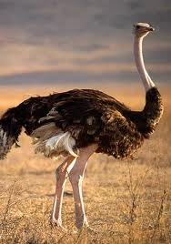
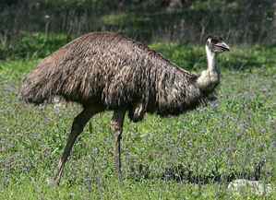
Nhóm Đặc điểm |  | Chim chạy
Đời sống
Cấu tạo
Đa dạng | Số loài
 | Đại diện
Không biết bay, chạy nhanh trên thảo nguyên, hoang mạc.
Cánh ngắn, yếu, chân to, cao, khỏe, 2 hoặc 3 ngón.
Đà điểu Châu Úc
Đà điểu Châu Phi
Đà điểu Châu Mĩ
7
Các loài đà điểu

Slide 8
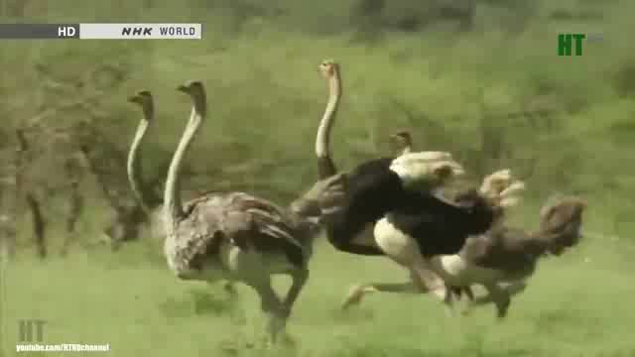
CHIM CHẠY - ĐÀ ĐIỂU

Slide 9
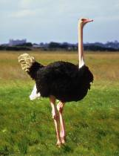
Nêu đặc điểm cấu tạo của đà điểu thích nghi với tập tính chạy nhanh trên thảo nguyên, sa mạc khô nóng?
Chân dài, to, khỏe có 2 – 3 ngón.

Slide 10
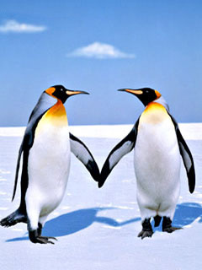
Nhóm Đặc điểm |  | Chim bơi
Đời sống
Cấu tạo
Đa dạng | Số loài
 | Đại diện
Không biết bay, đi lại vụng về, bơi lội.
Cánh dài, khỏe, lông không thấm nước, chân ngắn, 4 ngón có màng bơi.
17
Chim cánh cụt
Chim cánh cụt

Slide 11

CHIM BƠI - CHIM CÁNH CỤT

Slide 12
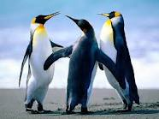
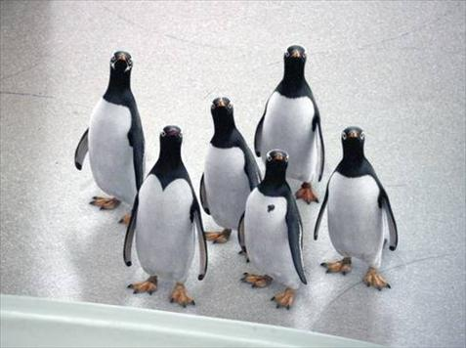
Nêu đặc điểm cấu tạo của chim cánh cụt thích nghi với đời sống bơi lội?
Cánh dài, khỏe, lông không thấm nước, chân ngắn, 4 ngón, có màng bơi

Slide 13
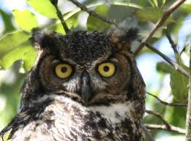
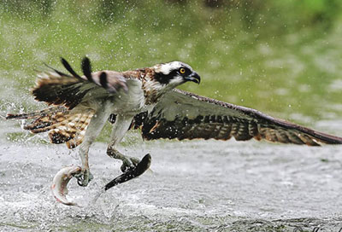
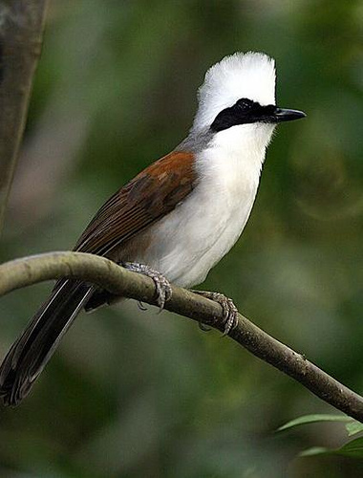
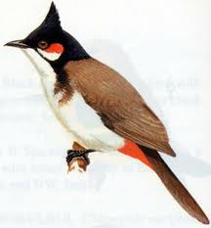
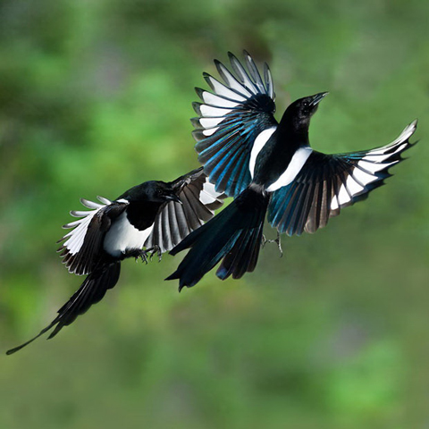
Nhóm Đặc điểm |  | Chim bay
Đời sống
Cấu tạo
Đa dạng | Số loài
 | Đại diện
Biết bay, có lối sống đặc biệt.
Cánh phát triển, chân có 4 ngón.
Các loài chim hiện nay.
Gà, vịt, cắt, công …

Slide 14
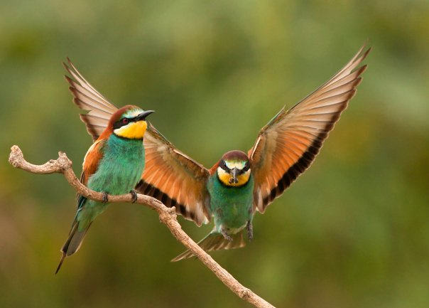
Nêu đặc điểm cấu tạo của nhóm chim bay thích nghi với đời sống bay lượn?
Cánh phát triển, chân có 4 ngón

Slide 15
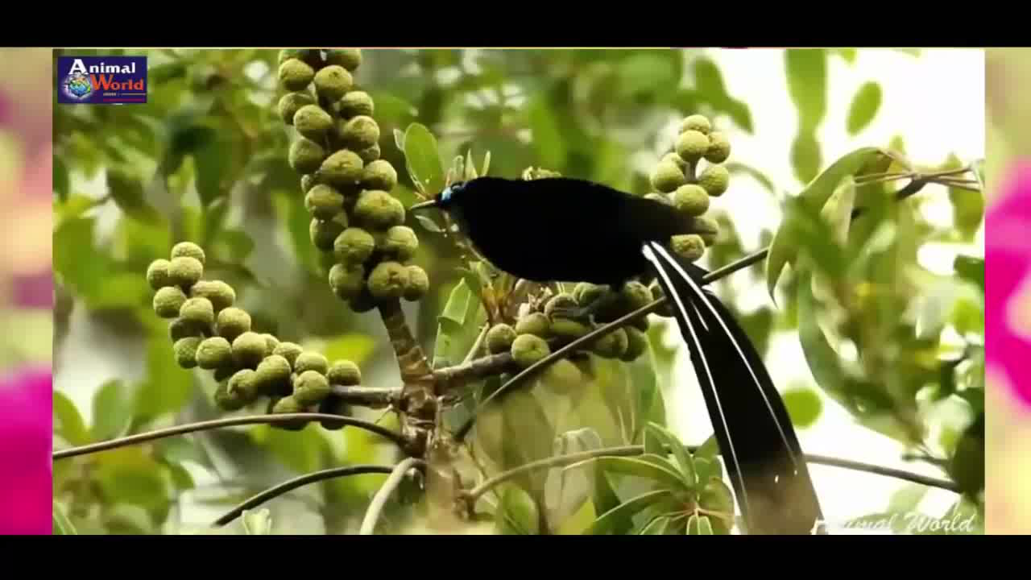
NHÓM CHIM BAY

Slide 16
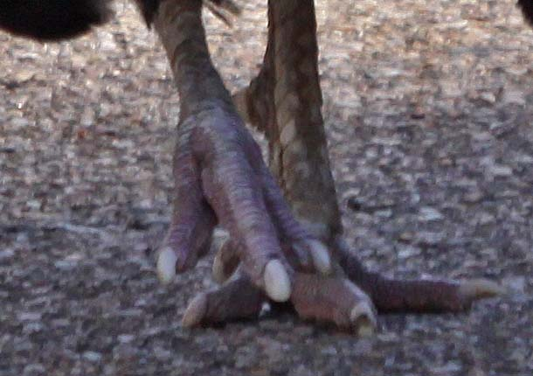
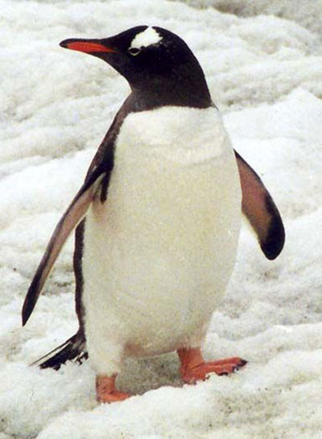
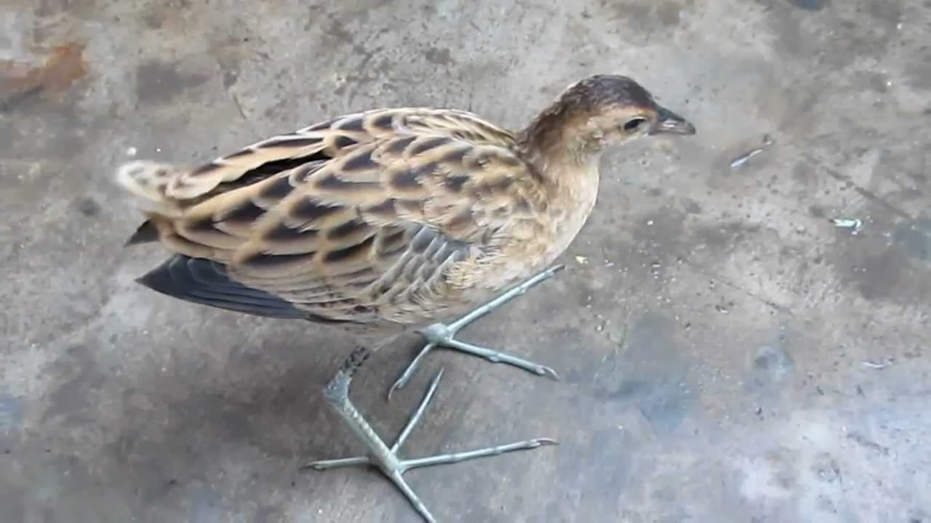
Nhóm Đặc điểm |  | Chim chạy | Chim bơi | Chim bay
Đời sống
Cấu tạo
Đa dạng | Số loài
 | Đại diện
BẢNG TÌM HIỂU VỀ CÁC NHÓM CHIM
Không biết bay, chạy nhanh trên thảo nguyên, hoang mạc.
Không biết bay, đi lại vụng về, bơi lội.
Biết bay, có lối sống đặc biệt.
Cánh ngắn, yếu, chân to, cao, khỏe, 2 hoặc 3 ngón.
Cánh dài, khỏe, lông không thấm nước, chân ngắn, 4 ngón có màng bơi.
Cánh phát triển, chân có 4 ngón.
Các loài chim hiện nay.
7
17
Các loài đà điểu.
Gà, vịt, cắt, công,.. …
Chim cánh cụt.

Slide 17
BÀI 44.
ĐA DẠNG VÀ ĐẶC ĐIỂM CHUNG CỦA LỚP CHIM
I. CÁC NHÓM CHIM:
* Lớp chim được chia thành 3 nhóm:
- Nhóm chim chạy: Cánh ngắn, yếu, chân to, cao, khỏe, 2 hoặc 3 ngón.
- Nhóm chim bơi: Cánh dài, khỏe, lông không thấm nước, chân ngắn, 4 ngón, có màng bơi.
- Nhóm chim bay: Cánh phát triển, chân có 4 ngón.

Slide 18

BÀI TẬP

Slide 19
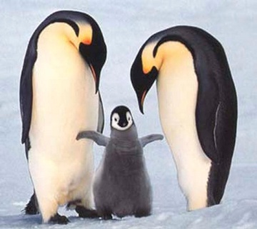

II. ĐẶC ĐIỂM CHUNG CỦA CHIM:
BÀI 44.
ĐA DẠNG VÀ ĐẶC ĐIỂM CHUNG CỦA LỚP CHIM
Nêu đặc điểm chung của lớp chim về:
- Đặc điểm cơ thể
- Đặc điểm của chi
- Đặc điểm của: hệ tiêu hóa, hô hấp, tuần hoàn, sinh sản và nhiệt độ cơ thể.

Slide 20
II. ĐẶC ĐIỂM CHUNG CỦA CHIM:
BÀI 44.
ĐA DẠNG VÀ ĐẶC ĐIỂM CHUNG CỦA LỚP CHIM
Chim là động vật có xương sống thích nghi cao đối với sự bay lượn và với những điều kiện sống khác nhau:
- Mình có lông vũ bao phủ.
- Chi trước biến đổi thành cánh.
- Có mỏ sừng.
- Phổi có mạng ống khí, có túi khí tham gia vào hô hấp.
- Tim 4 ngăn, máu đỏ tươi đi nuôi cơ thể.
- Trứng có vỏ đá vôi, được ấp nhờ thân nhiệt của chim bố mẹ.
- Là động vật hằng nhiệt.

Slide 21
III. VAI TRÒ CỦA CHIM:
BÀI 44.
ĐA DẠNG VÀ ĐẶC ĐIỂM CHUNG CỦA LỚP CHIM
Dựa vào thông tin SGK và kiến thức thực tế
Nêu vai trò của lớp chim đối với tự nhiên và đối với đời sống con người?

Slide 22
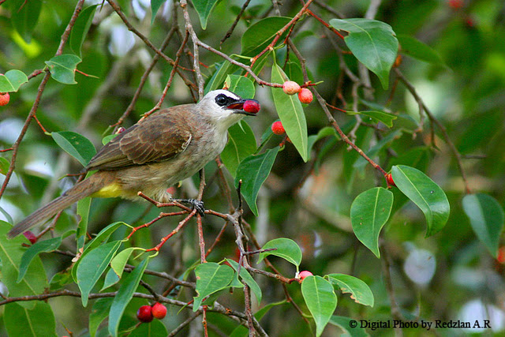
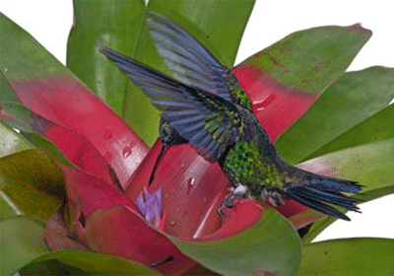
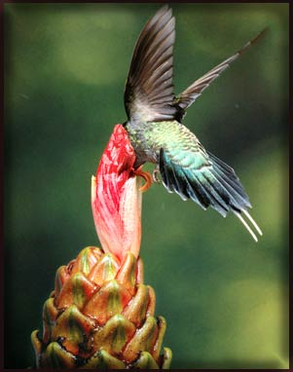
CÓ ÍCH
Đối với tự nhiên
Chim giúp thụ phấn cây trồng, phát tán cây rừng

Slide 23
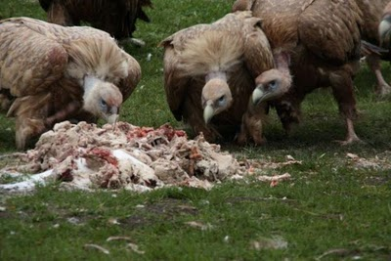
Góp phần làm sạch môi trường
Kền kền ăn xác chết

Slide 24
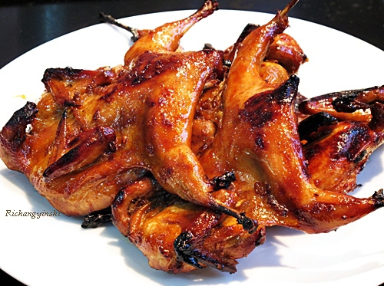
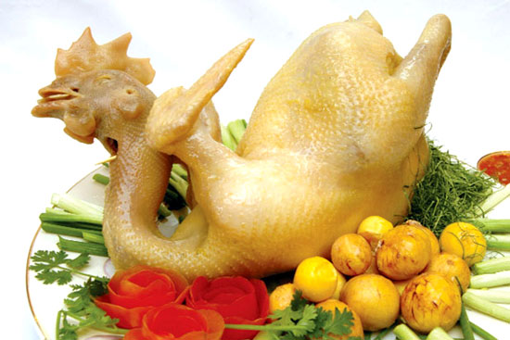
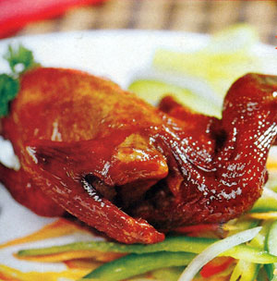

Đối với con người
CÓ ÍCH
Cung cấp thực phẩm

Slide 25
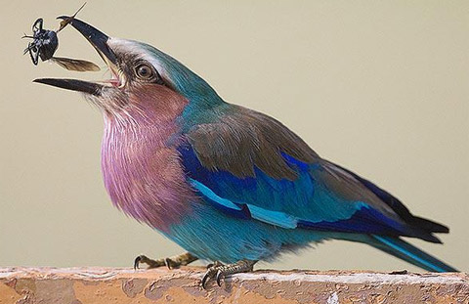
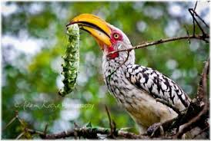
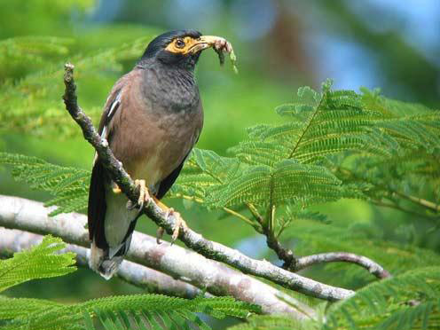
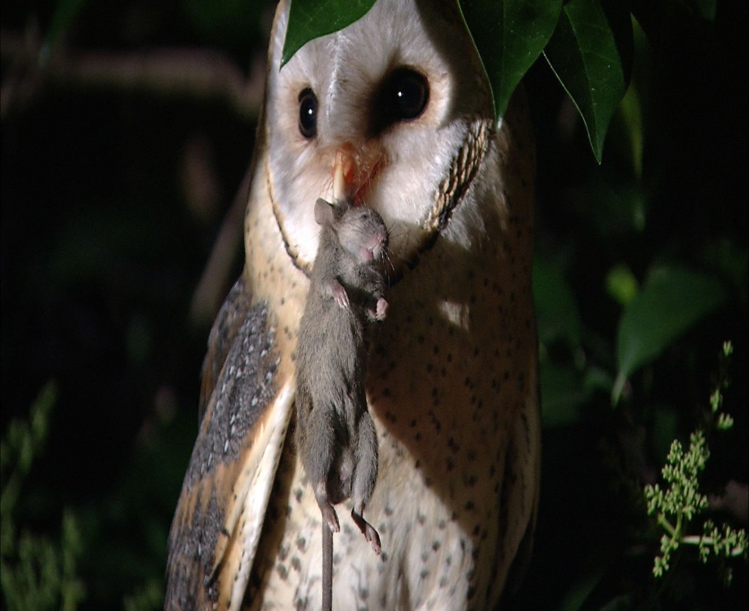
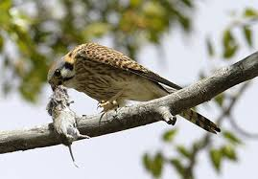
Tiêu diệt sâu bọ và gặm nhấm có hại

Slide 26
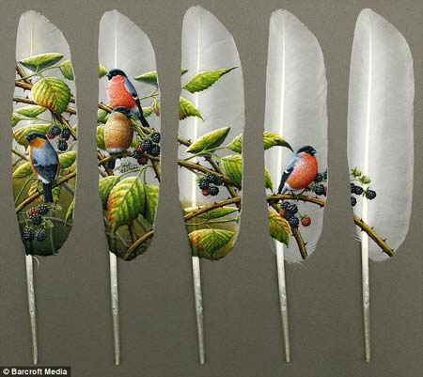
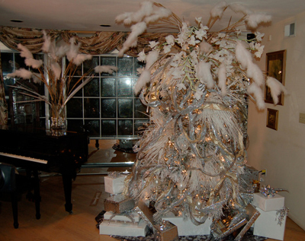
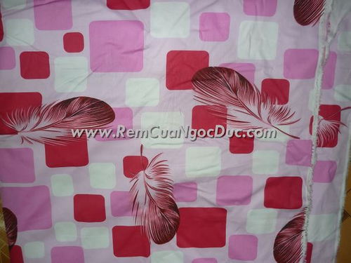
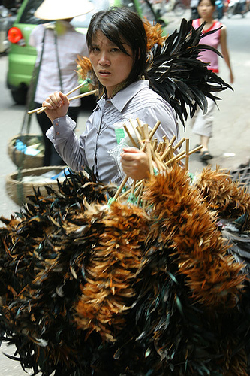
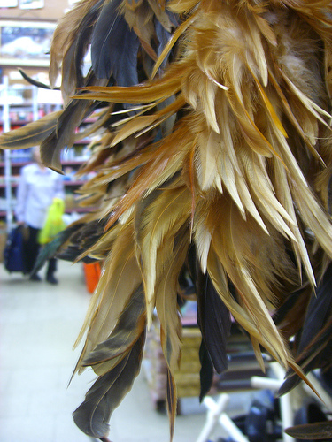
Làm đồ
trang trí
Tranh vẽ trên lông chim
Cây thông bằng lông chim
Cho lông làm chăn, đệm, chổi,..

Slide 27



Trĩ vàng
Làm cảnh
Chim huấn luyện để săn mồi

Slide 28



Phục vụ du lịch, giải trí

Slide 29

Bồ câu đưa thư có ý nghĩa trong lịch sử quân đội
Biểu tượng sứ giả của hòa bình

Slide 30
III. VAI TRÒ CỦA CHIM:
BÀI 44.
ĐA DẠNG VÀ ĐẶC ĐIỂM CHUNG CỦA LỚP CHIM
* Lợi ích:
- Ăn sâu bọ và động vật gặm nhấm có hại.
- Cung cấp thực phẩm.
- Làm chăn, đệm, đồ trang trí, làm cảnh.
- Huấn luyện để săn mồi, phục vụ du lịch.
- Giúp phát tán cây rừng, thụ phấn cây trồng.
- Làm sạch môi trường.

Slide 31



Đối với con người
CÓ HẠI
Làm hại kinh tế nông nghiệp

Slide 32




Phòng cúm gia cầm
Truyền
bệnh
cho
người
Chim di cư truyền H₅N₁
Tiêu hủy gia
cầm cúm

Slide 33
III. VAI TRÒ CỦA CHIM:
BÀI 44.
ĐA DẠNG VÀ ĐẶC ĐIỂM CHUNG CỦA LỚP CHIM
* Lợi ích:
- Ăn sâu bọ và động vật gặm nhấm có hại.
- Cung cấp thực phẩm.
- Làm chăn, đệm, đồ trang trí, làm cảnh.
- Huấn luyện để săn mồi, phục vụ du lịch.
- Giúp phát tán cây rừng, thụ phấn cây trồng.
- Làm sạch môi trường.
* Tác hại:
- Làm hại kinh tế nông nghiệp (ăn hạt, quả, cá…)
- Là động vật trung gian truyền bệnh.
Kể tên các loài chim quí mà em biết?

Slide 34

CÁC LOÀI CHIM QUÝ HIẾM Ở VIỆT NAM

Slide 35






Nguyên nhân làm suy giảm số lượng các loài chim
Một số loài chim quí hiếm bị săn bắt làm thịt
Cháy rừng
Biến đổi khí hậu
Ô nhiễm môi trường

Slide 36


Nghiêm cấm săn bắt các loài chim quí hiếm và xây dựng các khu bảo tồn quốc gia.
Sếu đầu đỏ

Slide 37


Ninh Bình
Khướu mỏ dài

Slide 38


Bảo vệ động vật hoang dã là góp phần bảo vệ môi trường sống của chúng ta.
Đề xuất các biện pháp bảo vệ nguồn lợi chim ở địa phương em?
Đại bàng đen

Slide 39

CỦNG CỐ

Slide 40







TỔNG KẾT BÀI
Đặc điểm
chung

Slide 41


HƯỚNG DẪN VỀ NHÀ
Học bài, trả lời câu hỏi SGK/146 (trừ câu 1).
Đọc mục em có biết.
- Chuẩn bị bài 46: THỎ. Quan sát cấu tạo ngoài và cách di chuyển của thỏ hoặc các vật nuôi (chó, mèo).
- Kẻ bảng bài tập bảng SGK/ 150.
Notes:
Thân thị Diệp Nga - Bình Bương

Slide 42




Cảm ơn quí thầy cô
CHUÙC CAÙC EM HOÏC TOÁT
Notes:
Thân Thị Diệp Nga- Bình Dương

